Slide 1
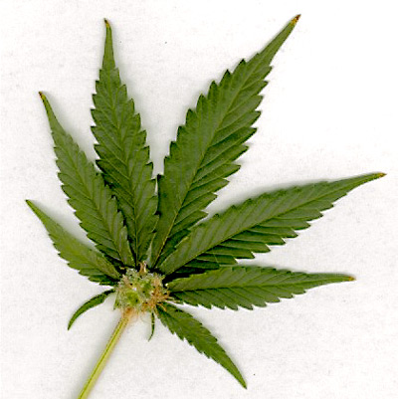
Medicinska marihuana
Nau~. Sor. D-r Dragica Zendelovska

Slide 2
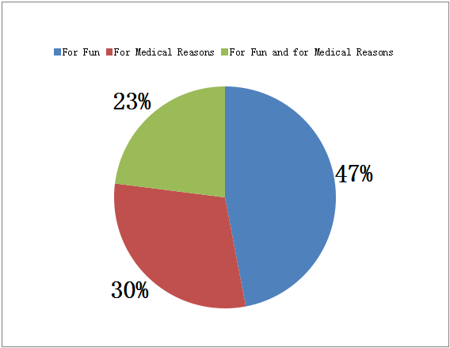
Zo{to se upotrebuva marihuana?
2
SOURCE: Pew Charitable Trust, 2013 (reference list).

Slide 3
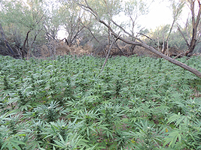
Marihuana?
su{ena, somelena me{avina od listovi, cvetovi, stebla i semiwa, naj~esto od Cannabis sativa ili Cannabis indica subspecii na konopot.
Sodr`at preku 460 hemiski soedinenija.
SOURCE: SAMHSA, 2012 (reference list).

Slide 4
Upotreba
Pu{ewe vo forma na cigara, dava brz efekt, no sogoruvaweto na marihuanata osloboduva toksini koi mo`e da predizvikaat problemi so belite drobovi;
Inhalacija (se konvertiraat aktivnite komponenti vo inhalatorna forma), dava brz efekt, no ne osloboduva toksini;
Konzumirawe na bomboni, pijaloci koi sodr`at marihuana, efektot e odlo`en, ne osloboduvaat toksini.

Slide 5
Drugi formi
Ha{i{ - kompresirana smola od kanabis, pove}e potentna i koncentrirana od marihuanata;
Ha{i{ maslo (“Wax”) - psihoaktivni hemikalii ekstrahirani od kanabis so butan, 3-4 pati pogolema potentnost od marihuanata;
Sinteti~ka marihuana (“Spice”, “K2”) - herbalna i hemiska smesa koja producira efekti sli~ni na marihuana.
SOURCES: NIDA 2012c; DEA 2013; Hallett, 2013 (reference list).

Slide 6
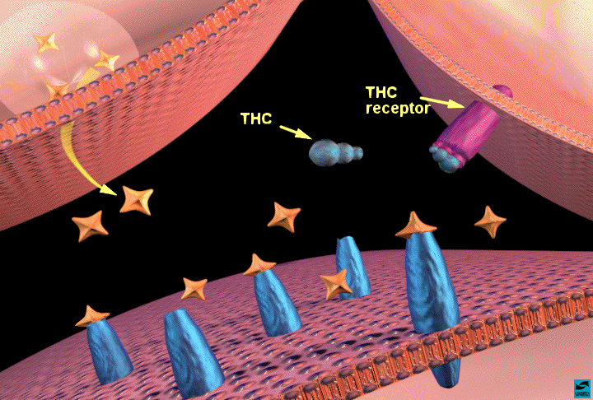
Kanabis
Sodr`i pove}e od 80 kanabinoidi: glavna aktivna komponenta e ∆-9-tetrahidro-kanabinol (THC);
Potiknuva receptori vo delovi od mozokot koi vlijaat na memorija, mislewe, koncentracija, koordinacija, zadovolstvo;
THC molekulata ima struktura sli~na na neurotransmiterite koi vlijaat na kanabinoidnite receptori (vlijaat na intenzitet na bolka, apetit, refleks za povra}awe);
Efektot trae 1-4 ~asa;
SOURCES: Eddy, 2010; NIDA, 2012a, 2012b (reference list).

Slide 7
Kanabis
Pokraj psihoaktivniot kanabinoid THC, od kanabis izlorani se i drugi kanabinoidi kanabidiol (CBD), kanabinol (CBN), kanabiciklol (CBL), kanabihromen (CBC) i kanabigerol (CBG) koi imaat pomal psihotropen efekt od THC, no igraat uloga vo nekolku efekti na kanabisot.
Najistra`uvani do sega se THC, CBD i CBN.
SOURCES: Eddy, 2010; NIDA, 2012a, 2012b (reference list).

Slide 8
Farmakologija
- THC otkrien vo 1964 godina kako aktivna komponenta vo Canabis sativa (edna cigara sodr`i 0.5 do 1 g kanabis, 20 % apsorbiran od belite drobovi, brzo poka~uvawe na koncentracija vo krv, oralno konzumirawe dava prolongirana, no slaba apsorpcija);
- Se konvertira vo metaboliti (11-hidroksi-THC i 11-nor-karboksi-THC);
- Akumulacija vo masno tkivo (T_{1/2}=20-30 h);
- Eliminacija (1/3 ekskrecija vo urina, 2/3 eliminacija vo feces)

Slide 9
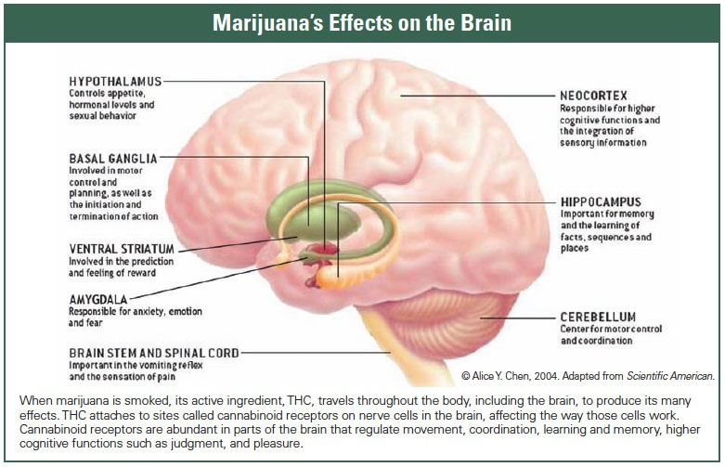
Marihuana: efekti na mozokot

Slide 10
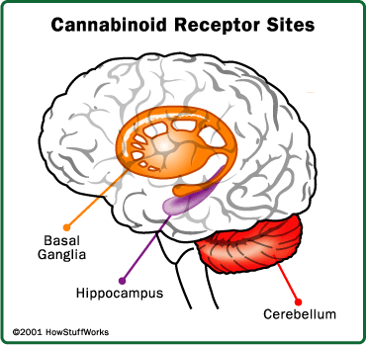
Kanabinoidni receptori
Identifikuvani dva tipa na receptori CB₁ i CB₂
  i dvata povrzani so G-protein;
  koga se aktivni, osloboduvaweto na mnogu neurotransmiteri e inhibirano.
- CB₁ (metabotropen)- na zavr{etokot na aksonot
  inhibira formirawe na cAMP i volta`no zavisni Ca²⁺ kanali, aktivira K⁺ kanali;
  prisutni vo razli~ni delovi na mozkot (bazalni ganglii, cerebelum, hipokampus i cerebralen korteks).
- CB₂
  samo vo periferno tkivo (imun sistem, beli drobovi, pankreas itn.);
  Izolacijata na receptorite ovozmo`uva razvoj na sinteti~ki soedinenija so visok selektiven afinitet za eden ili drug tip na receptor, nekoi deluvaat kako agonisti drugi kako antganosti.
- THC-antagonist: SR 141617 (rimonabant)
  Potenten i selektiven, oralno aktiven

Slide 11
Endokanabinoiden sistem
Grupa na endogeni kanabinoidni receptori locirani vo mozokot, centralniot i periferen nerven sistem, se sostoi od neuromodulatorni lipidi i nivni receptori.
Poznat kako na{iot sopstven kanabinoiden sistem koj e vklu~en vo razli~ni fiziolo{ki procesi vklu~uvaj}i apetit, bolka, raspolo`enie, memorija , kako i medijacija na psihoaktivnite efekti na kanabis.

Slide 12
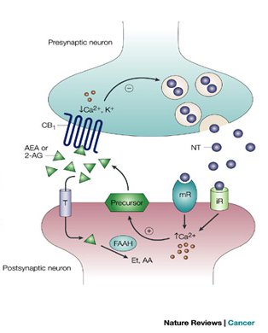
Endokanabinoidi-aleikozanoidi
Postoeweto na receptori implicira deka nekoj endogen materijal vo mozokot se vrzuva za niv. Podocna e izoliran Anandamid (AEA) koj se formira lokalno vo mozokot i vrzuva za receptorite poka`uvaj}i dejstvo sli~no na fitokanabinoidot THC, no pomalku potentno.
Vtor, glaven endokanabinoid e 2-arahidonoil glicerol (2-AG), aktiven na dvata receptora zaedno so negoviot mimeti~ki fitokanabinoid CBD. 2-AG i CBD se vklu~eni vo regulacija na apetit, vo funkcionirawe na imunolo{kiot sistem i menaxirawe na bolka.

Slide 13
Neposredni efekti
Promena vo raspolo`enie, kongnitivno naru{uvawe (vnimanie, prosuduvawe), promeneta percepcija, naru{ena koordinacija, glad, reducirana anksioznost, sedacija, zgolemen puls, halucinacii (vo golemi dozi).
Efektite mo`e da variraat zavisno od vidot:
  Sativa: Pove}e euforija, osloboduvawe od stres;
  Indica: Relaksacija, osloboduvawe od bolka;
  Naj~esto Sativa i Indica se kombiniraat {to doveduva do variabilni efekti.
SOURCES: NIDA 2012a;b (reference list).

Slide 14
Marihuana: negativni efekti na odnesuvawe i mentalno zdravje
Sli~no na alkohol/drugi lekovi koi se zloupotrebuvaat;
Dolgotrajna upotreba ima negativno vlijanie na sposobnosta za u~ewe i memorija;
Reducirana motivacija pri dolgotrajna upotreba;
Problemi povrzani so mentalnoto zdravje (dolgotrajnata upotreba na povisoki dozi e visoko povrzana so seriozni mentalni bolesti, osobeno kaj onie so visok rizik na pr., familijarna istorija.
SOURCES: Ben Amar, 2006; Bostwick, 2012; NIDA, 2012a, 2012b (reference list).

Slide 15
Marihuana, negativni efekti pri pu{ewe
Vodi do respiratorni zaboluvawa:
  Edna cigara marihuana mo`e da predizvika respiratorni problemi kako 4-10 cigari so tutun;
  Zgolemen rizik za bronhit, emfizema, karcinom na beli drobovi.
Mo`e da predizvika kardiovaskularni komplikacii:
  Poka~en krven pritisok i puls 20-100%;
  4.8 pati pogolem rizik od srcev udar po eden ~as od upotrebata.
SOURCES: Ben Amar, 2006; Bostwick, 2012; NIDA, 2012a, 2012b (reference list).

Slide 16
Marihuana, negativni efekti vo bremenost
  Postojat dokazi deka upotrebata na marihuana za vreme na bremenost mo`e da rezultira so:
  Zgolemen rizik od motorni, socijalni i kongnitivni naru{uvawa;
  Visok stepen na rodeni bebiwa so mala te`ina i razvoj na leukemija vo detstvo;
  Marihuanata e najdena vo maj~inoto mleko iako nivoata generalno se smetaat za subklini~ki.
SOURCE: Texas Tech University, Health Sciences Center, 2013 (reference list).

Slide 17
Marhuana:
Potencijal za zloupotreba/zavisnost
Regularna i prolongirana upotreba mo`e da go promeni na~inot na rabota na mozokot vodej}i do zloupotreba ili zavisnost;
Zloupotreba/zavisnost naj~esto se javuva kaj lu|e so naru{eno mentalno zdravje;
Pacienti koi se na tretman od zavisnost prose~no ja koristele marihuanata sekojdnevno vo tek na deset godini i se otka`ale najmalku {est pati.
Rizik od zavisnost (nikotin 32%, alkohol 15%, marihuana 9%).
SOURCE: Compton et al., 2004; NIDA, 2012a, 2012b; SAMHSA, 2012 (reference list).

Slide 18
  Odgleduva~ite na marihuana rabotat vo nasoka da proizvedat {to pove}e potentna marihuana.
  Vo sedumdesetite godini prose~nata koncentracija na THC bila 1-2%. Denes, koncentracijata na THC e okolu 20 %.
Charlotte's Web (Canabis sativa L.), kanabis razvien vo 2011 godina so pomalku THC (<0,3 %) i pove}e CBD.
SOURCES: Kleber, 2012; TRI, 2012 (reference list).

Slide 19
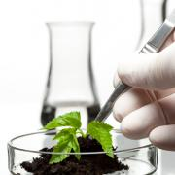
Medicinska Marihuana
Upotreba na kanabis i negovi kanabinoidi vo tretman na bolesti ili za podobruvawe na simptomi.

Slide 20
Marihuana-medicinski potencijal
(baziran na istra`uva~ki dokazi)
Reducira gadewe;
Stimulira apetit;
Namaluva bolka;
Kontrolira muskulna bolka, spazmi
Reducira tikovi;
Reducira konvulzii (epilepsija);
Odbrena indikacija za terapevtska upotreba na ~ist THC kaj pacienti so HIV i kancer.
SOURCE: Ben Amar, 2006 (reference list).

Slide 21
Marihuana-medicinski potencijal
(tekovni klini~ki ispituvawa)
Istra`uvawa vo koi se ispituva potencijalot na marihuanata i lekovi bazirani na marihuana vo tretman na:
  Multipla skleroza;
  Visok puls
  HOBS
  Srpesta anemija
  Bolka pri povreda na r'beten mozok
  Kronova bolest
  Problemi so hepar
  Bolka kaj pacienti so kancer
  Tumori na mozok
  Demencija
Mnogu od ovie istra`uvawa se odvivat na pacienti te{ki za tretman bidej}i imaat pove}e fizi~ki i/ili mentalni zdravstveni problemi.
SOURCE: U.S. National Institutes of Health, 2013. ClinicalTrials.gov.

Slide 22
Marihuana-medicinski potencijal
(mo`na terapevtska primena)
Kanabis i kanabinoidite mo`e da imaat primena i vo slednive sostojbi:
  Tretman na depresija i anksioznost;
  Redukcija na intraokularen pritisok vo tretman na glaukoma;
  Bronhodilatacija vo tretman na astma;
  Kako imunosupresivi vo tretman na avtoimuni zaboluvawa ili vo prevencija od otfrlawe na transplantirani organi i tkiva.

Slide 23
Problem vo dizajn na klini~ki studii?
Site farmakokinetski podatoci za kana-binoidite se dobieni od studii so akutno ednokratno dozirawe.
THC e liposolubilen (proa|a brzo od plazma vo tkivo kade se akumulira).
CBD e efektiven inhibitor na citohrom P450 daden akutno, a inducer ako se dava hroni~no.
Zna~itelen rizik od metaboli~ka interak-cija pome|u THC i CBD.

Slide 24
Vidovi na marihuana-koristeni za medicinski celi
Kanabis (rastenie): “Medicinska marihuana”
Sinteti~ki THC lekovi (dozvoleni vo SAD) vo tretman na gadewe/stimulacija na apetit:
  Dronabinol (Marinol®) (odobren od FDA za HIV);
  Nabilon (Cesamet®) (odobren od FDA za kancer; HIV).
Drugi lekovi (ne se dozvoleni vo SAD):
  Nabiximols (Sativex®) THC/kanabidiol sprej za usta vo tretman na osloboduvawe od bolka, muskulni spazmi;
  Rimonabant (Accomplia®, Zimulti®) za tretman za gojaznost i zavisnost od nikotin.

Slide 25
Medicinska marihuana nasproti THC lekovi
THC lekovite imaat psihoaktiven efekt;
Hemiskite soedinenija koi gi sodr`i marihuanata go moderiraat psihoaktivniot efekt na THC (ovie soedinenija ne se prisutni vo lekovite);
Medicinskata marihuana e poeftina.
Pu{ewe na medicinska marihuana ima efekt za nekolku minuti, za efektot na THC lekovite e potrebno pove}e od eden ~as;
Koga }e se progolta THC lek, apsorpcijata e nepostojana;
Medicinskata marihuana e razli~na, zavisno od na~inot i uslovite na odgleduvawe. Ne postoi na~in da znaete dali e ~ista (prisustvo na pesticidi, gabi itn.).
Negativni efekti od pu{ewe, hemiski promeni pri proces na gorewe, problem so dozirawe.
SOURCE: Bostwick, 2012 (reference list).
Notes:
I

Slide 26
Medicinska marihuana nasproti THC lekovi
Prednosti na medicinska marihuana | Prednosti na THC lekovi
Hemikalii koi go moderiraat psihoaktivniot efekt na THC | odobreni od FDA
Poeftina | Standardizirana medicinska formulacija
Pobrzo osloboduvawe | ^istota
Brziot odgovor ovozmo`uva pomala upotreba | Ne se pu{i
Podobra apsorpcija | Standardizirano dozirawe

Slide 27
Zo{to se koristi medicinska marihuana?
Pri~ini za upotreba | %
Namaluvawe na bolka | 82.6%
Za spiewe | 70.6%
Za relaksacija | 55.6%
Muskulni spazmi | 41.3%
Anksioznost | 38.1%
Za stimulacija na apetit | 38.0%
Gadewe | 27.7%
Depresija | 26.1%
SOURCE: Reinarman et al., 2011 (reference list).

Slide 28
Zo{to se koristi medicinska marihuana?
Naru{uvawe {to bara tretman | Citirani kako pri~ina za koristewe (%)
Hroni~na bolka | 58.2%
Mentalni naru{uvawa | 22.9%
Naru{uvawa na sonot | 21.3%
Neurolo{ki naru{vawa | 16.6%
HIV | 1.6%
Kancer | 1.5%
Glaukom | 1.3%
SOURCE: Reinarman et al., 2011 (reference list).
Notes:
I

Slide 29
Conference: Marijuana for Medical Professionals 2014, Denver
Pediatric Cancer and Cannabis Oil Five Case
Glaven problem pred zapo~nuvawe na tretman so kanabis e koj vid na kanabis da se koristi za opredelen medicinski problem (postojat mnogu vidovi na kanabis so zna~itelna varijacija na THC i CBD)!!!

Slide 30
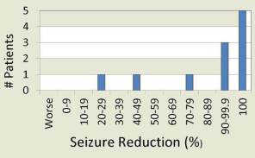
Conference: Marijuana for Medical Professionals 2014, Denver
Pediatric Cancer and Cannabis Oil Five Case
Dr Margaret Gedde prezentirala klini~ki podatoci za 11 deca so epilepsija tretirani so visoko koncentrirano CBD maslo “Realm Oil”. Masloto e koristeno tri meseci kaj 11 pacienti (4 dijagnosticirani so Doose syndrome, 2 so Dravet syndrome, 1 so Lennox-Gastaut syndrome, 1 so metahromatska leukodistrofija, 1 so kortikalna displazija i 2 so idiopatska epilepsija.
Rezultati: kaj 8 deca e utvrdena 100 % redukcija na napadite, kaj 1 75 % redukcija i kaj 2 20-45 % redukcija. Kaj 7 od 11 deca ovaa redukcija se pojavila vo prviot mesec od tretmanot. Po tri meseci 5 od 11 deca ne dobile napad.

Slide 31
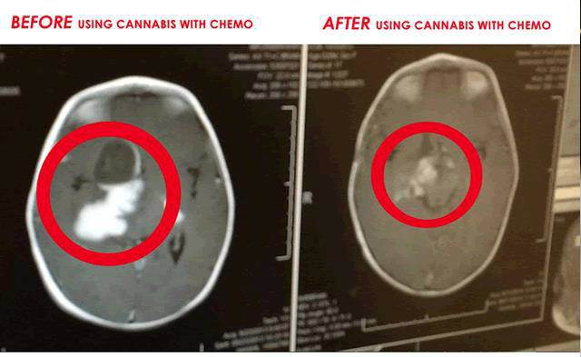
Conference: Marijuana for Medical Professionals 2014, Denver
Pediatric Cancer and Cannabis Oil Five Case
Sophie Isabella Ryan was diagnosed with a low grade, Optic Pathway Glioma brain tumor on June 23rd, 2013 at the age of 8 ½ months old.
“Sophie has been on high concentrated THC and CBD cannabis oil at a gram a day since she started chemo in October of 2013. She started with low doses building up to approximately 450 mg THC and 275 mg CBD daily.”
Treatment Plan Dec 3 2013
Strain one Girl SCout Cookies (GSC) THC 71.4%, CBD 0%
Strain Two Cannatonic : THC 16%, CBD 60%
THC target dosage 550 mg per day
CBD target dosage 380 mg per day
Dec 20, 2013: cannabis strains changed to Purple Kush and ACDC
Purple Kush: THC 66%, CBD 1.6%
ACDC: THC 2.4% , CBD 70%

Slide 32
Conference: Marijuana for Medical Professionals 2014, Denver
Pediatric Cancer and Cannabis Oil Five Case
Rhadomyosarcoma of neck. A 10 yr old male presented with inoperable Parameningeal Embryonal Rhabdomyosarcoma in neck stage 3 in 12/2012. The patient was started on 43 weeks chemo regimen including Vincristine, D-Actinomycin, and Cyclophosphamide. (VAC chemotherapy regimen). On 2/2012, the patient started a 6 week course of radiation therapy (28 sessions). Adverse effects of chemotherapy included severe nausea unresponsive meds including Marinol (synthetic THC) . June 2013, the patient tried cannabis for relief of nausea. August 2013, the patient used high THC strains and high CBD strains. The patient built up dosage to 900 mg THC/ day and 500 mg CBD/ day. This reduced nausea and increased appetite, and controlled neutropenia. Patient maintains dose of 150 mg THC and 120 mg CBD daily and has been declared No Disease Free as of 11/2013. His doctors commented that treatment with chemo and radiation treatment doesn’t usually work in such cases.
Cannabis treatment plan:
Strain 1 FireOG THC 60%, CBD 1.5%
Strain 2 CBDX THC 16%, CBD 37%
THC 150 mg /day
CBD 125 mg /day
Rhabdomyosarcoma – Maintenance Plan- CR Monday, September 1, 2014
1 Hindu Kush Kief HK Kief % THC 48 % % CBD 10 %
2 Yummie % THC 15 % % CBD 48 %
THC Target Dosage (mg) 150 mg
CBD Target Dosage (mg) 120 mg

Slide 33
Conference: Marijuana for Medical Professionals 2014, Denver
Pediatric Cancer and Cannabis Oil Five Case
Astrocytoma. 2 yr 9mo female presented with Astrocytoma tumor in brain stem and spine on 2/6/2014
Astrocytoma – Treatment Plan Wednesday, April 16, 2014
RKO % THC 66.2 % CBD 2.6 %
Swiss Gold % THC 11.8 % CBD 70 %
THC Target Dosage (mg) 100 mg
CBD Target Dosage (mg) 50 mg

Slide 34
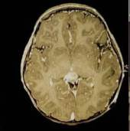
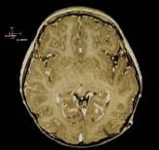
Conference: Marijuana for Medical Professionals 2014, Denver
Pediatric Cancer and Cannabis Oil Five Case
Pineoblastoma in 4yr 8 month male Oct 2013 with hydeocephalus treated with Intraventricular Shunt. 33 proton radiation treatments. 12/ 2013 start cannabis extract treatment using separate high THC and CBD strains. 2/2014 start 6 month chemotherapy, using Vincristine, Cisplatin, Cyclophosphamide, one of the stronger regimens. 7/2014 tumor undetectable.
Pineoblastoma – Treatment Plan
E VG
Sunday, December 8, 2013
Strain 1 – Pineapple 1312045004
Strain 2 – ACDC 131213K005
Target Dose – 3x per day
Pineapple THC 60 % CBD 0.35 %
AC/DC THC 2.4 % CBD 60 %
THC Target Dosage (mg) 100 mg
CBD Target Dosage (mg) 100 mg

Slide 35
Conference: Marijuana for Medical Professionals 2014, Denver
Pediatric Cancer and Cannabis Oil Five Case
Precursor B Acute Lymphoblastic Leukemia
1yr 7mo male presents with Precurser B Acute Lymphoblastic Leukemia 5/2013 in remission since 6/2013 with double strain cannabis treatment.
Sunday, October 20, 2013
Strain 1 – Girl Scout Cookie
Strain 2 – Cannatonic
GSC % THC 71.4 % CBD Strain 1 0 %
Cannatonic % THC 15.87 % CBD 58.97 %
THC Target Dosage (mg) 300 mg
CBD Target Dosage (mg) 100 mg
Sunday, October 20, 2013
Strain 1 – Girl Scout Cookie 131001O002
Strain 2 – Cannatonic 1309131022
GSC % THC Strain 1 71.4 %
% CBD Strain 1 0 %
Cannatonic % THC Strain 2 15.87 %
% CBD Strain 2 58.97 %
THC Target Dosage (mg) 300 mg
CBD Target Dosage (mg) 100 mg
GSC Use This Much Strain 1 (g) per day 0.382 g
Cannatonic Use This Much Strain 2 (g) per day 0.17 g
GSC Take this amount (3) x per day* (per dose) 0.13 g
Cannatonic Take this amount (3) x per day* (per dose) 0.06 g *rounded up g

Slide 36
Conference: Marijuana for Medical Professionals 2014, Denver
Pediatric Cancer and Cannabis Oil Five Case
Conclusions
•It is possible to dose correctly and consistently
•Collaboration with medical team, and individualized treatment plans are key
•The cannabis plant is more than the sum of its parts. Whole plant works best
•Patient adherence to protocol is necessary
•Separating the THC and CBD doses vastly influence outcomes
•Cannabinoid treatment reduces negative chemotherapy side effects
•Best practices in extraction, testing, and advising need to be established
•Testing and supply chain must improve for cannabis to succeed as medicine

Slide 37
Pra{awa i odgovori
Upotreba na medicinska marihuana za tretman na bolesti i za podobruvawe na simptomi podrazbira upotreba na:
1. kanabis
2. kanabinoidi
3. kanabis i kanabinoidi

Slide 38
Pra{awa i odgovori
Kanabinoidite mo`e da se administriraat na razli~ni na~ini:
1. samo oralno
2. intravenozno
3. intravenozno, oralno, preku pu{ewe

Slide 39
Pra{awa i odgovori
Kanabisot i THC go namaluvaat intraokularniot pritisok:
1. Da
2. Ne

Slide 40
Pra{awa i odgovori
Izlo`uvawe na visoki koncentracii na THC rezultira so namalena funkcija na makrofagi, limfociti i NK kletki:
1. Da
2. Ne

Slide 41
Pra{awa i odgovori
Izlo`uvawe na visoki koncentracii na THC rezultira so namalena funkcija na makrofagi, limfociti i NK kletki:
1. Da
2. Ne

Slide 42
Pra{awa i odgovori
Medicinskata marihuana se koristi za redukcija na gadewe, stimulacija na apetit, namaluvawe na bolka, za kontrola na muskulna bolka, spazmi, za redukcija na konvulzii.
1. Da
2. Ne

Slide 43
Pra{awa i odgovori
Za medicinski celi se koristat:
1. Canabis sativa
2. Canabis indica
3. Canabis sativa i Canabis indica

Slide 44
Pra{awa i odgovori
Za medicinski celi se koristat:
1. Canabis sativa
2. Canabis indica
3. Canabis sativa i Canabis indica

Slide 45
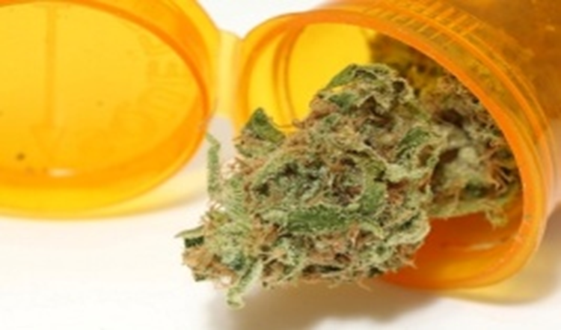
Blagodaram za vnimanieto!!!

